Slide 1
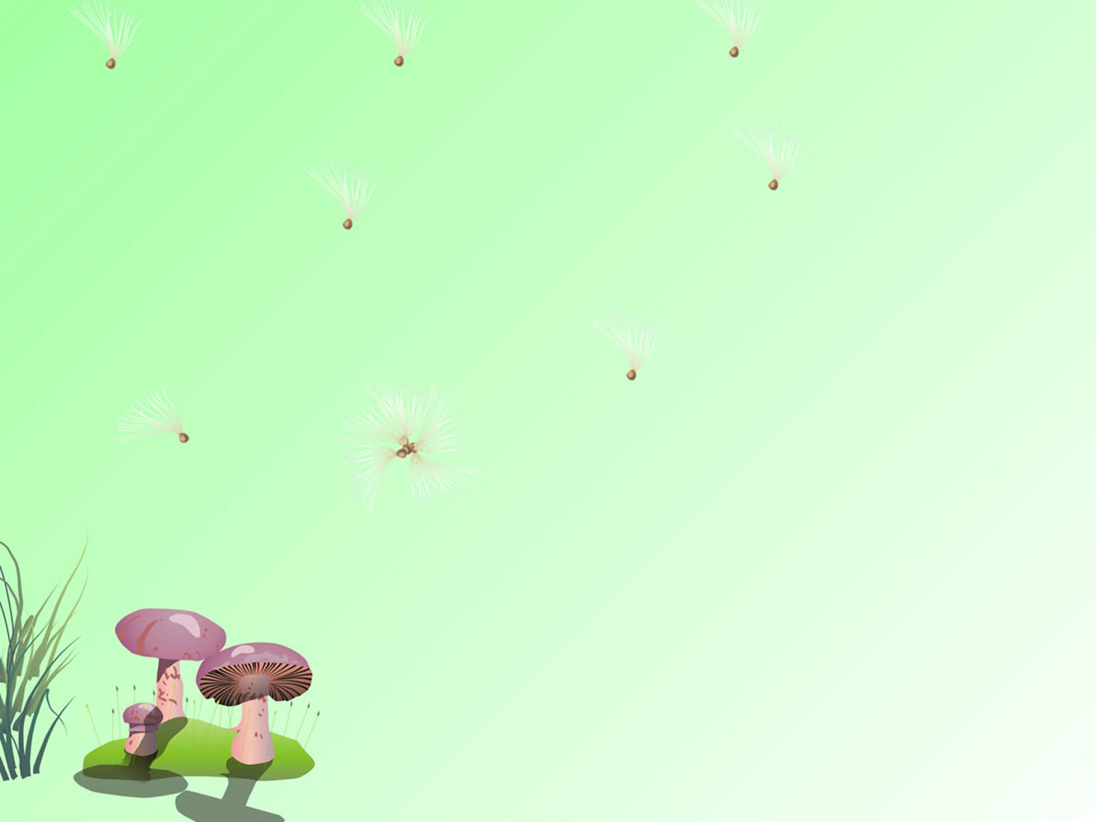

PHÒNG GIÁO DỤC VÀ ĐÀO TẠO QUẬN LONG BIÊN
TRƯỜNG MẦM NON GIA THƯỢNG
TẠO HÌNH
Đề tài: Tô nét và tô màu những chiếc ô
Lứa tuổi: mẫu giáo nhỡ (4-5 tuổi)
Thời gian: 20 – 25 phút
Giáo viên: Lương Thị Thùy Linh
Năm học: 2020 - 2021

Slide 2

I. MỤC ĐÍCH – YÊU CẦU
1.Kiến thức
- Biết chiếc ô có những tán ô được trang trí bởi rất nhiều hình thù khác nhau rất đẹp.
.
2.Kỹ năng
- Trẻ biết tô màu kín, mịn, không chờm ra ngoài
3.Thái độ
- Trẻ hứng thú học, tham gia sáng tạo.
- Yêu thích đi học.

Slide 3

II. CHUẨN BỊ
1.Đồ dùng của cô:
- Mẫu minh hoạ của cô
- Giá treo sản phẩm.
- Giáo án PP, máy tính, bảng TT, nhạc, que chỉ
2.Đồ dùng của trẻ:
- Vở tạo hình, sáp màu, màu nước

Slide 4

III. TIẾN HÀNH
1. Ổn định tổ chức
- Cho trẻ hát bài hát“ Trời mưa trời nắng” và trò chuyện.

Slide 5

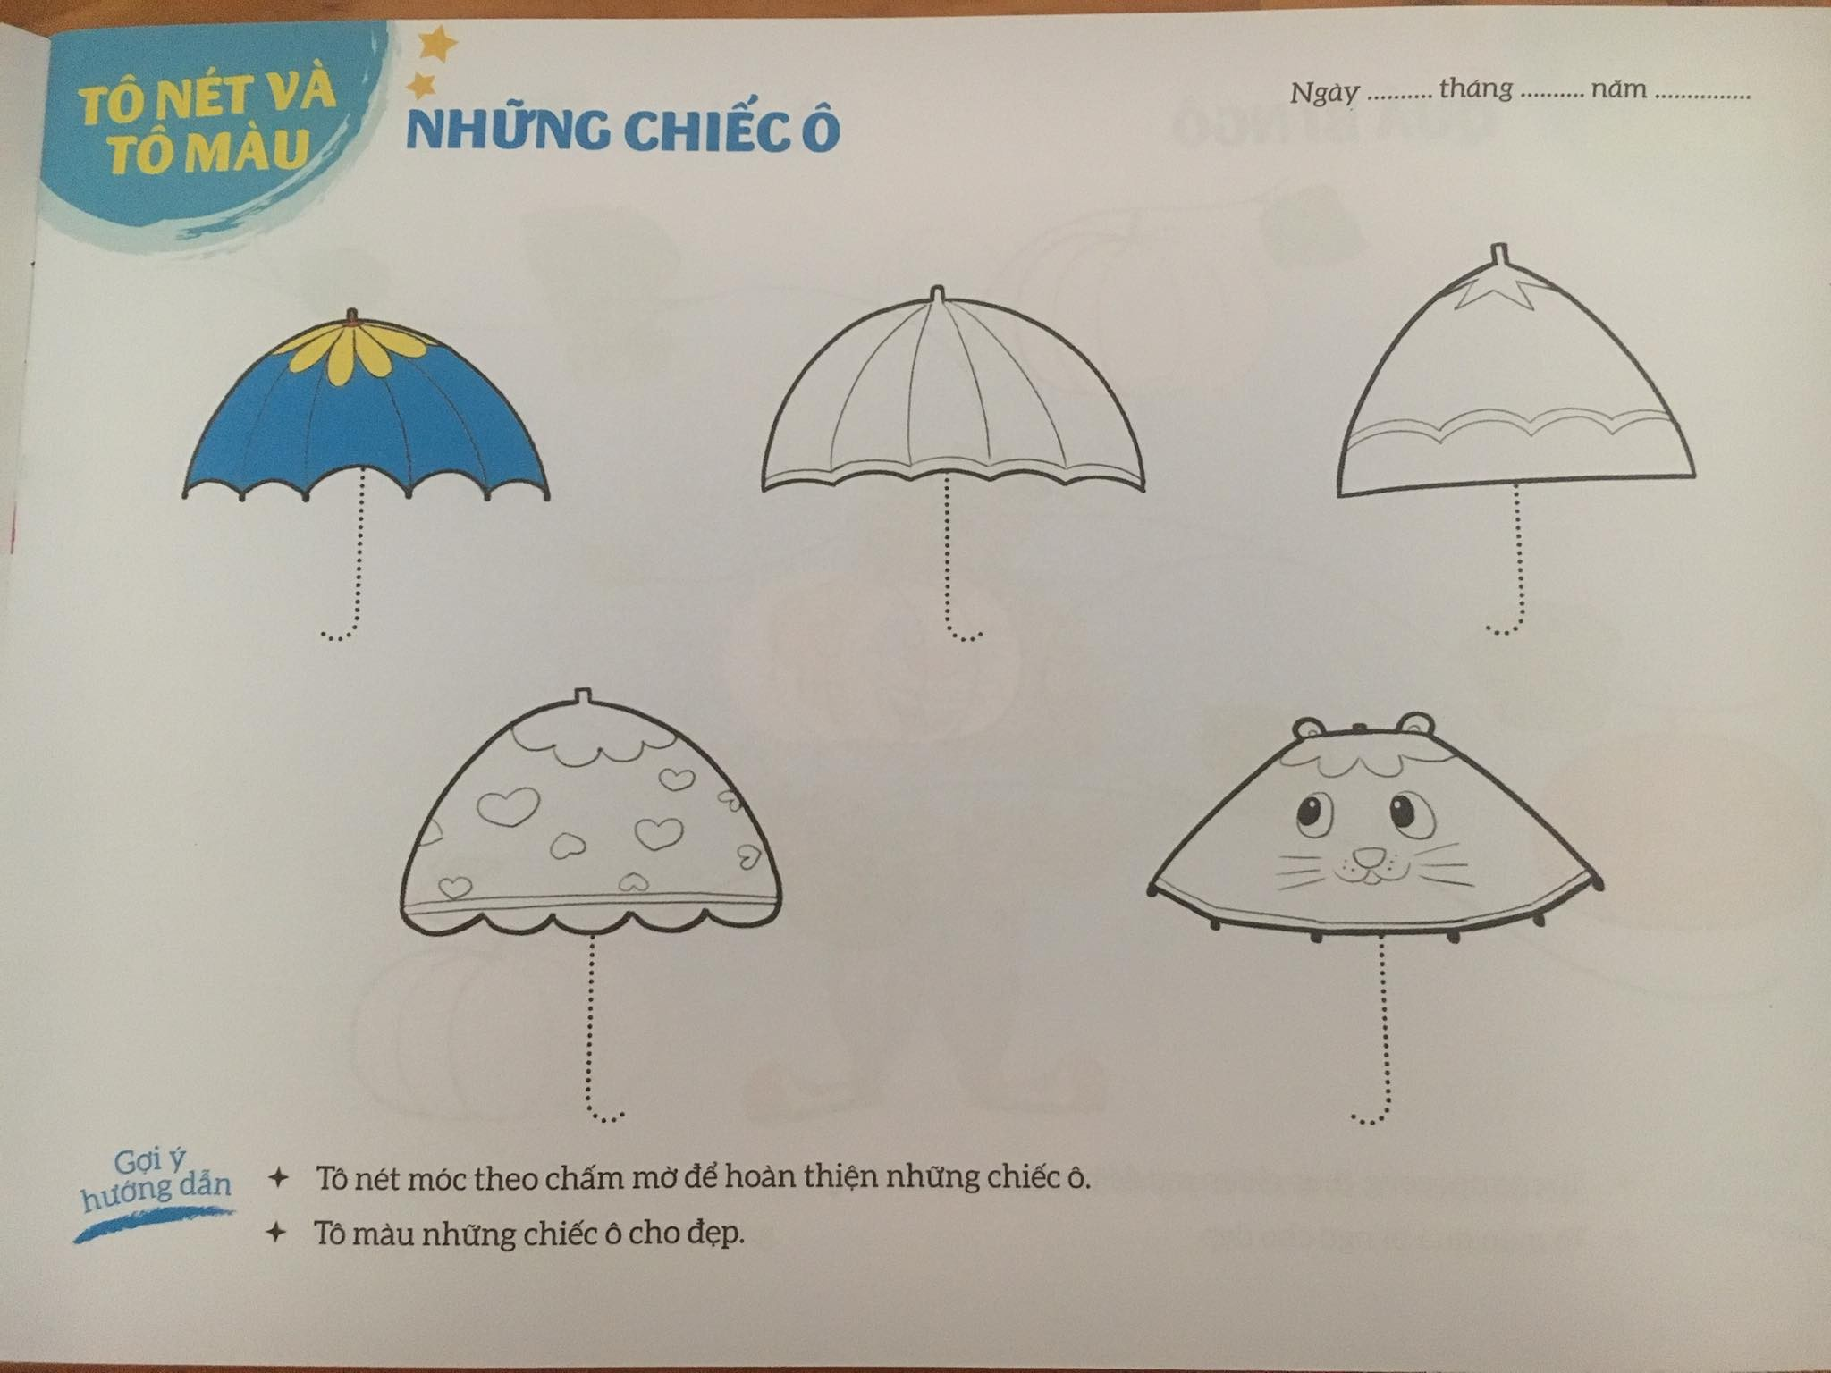
2. Phương pháp, hình thức tổ chức
* Quan sát tranh mẫu
- Cô cho trẻ quan sát tranh mẫu

Slide 6

Đàm thoại
- Hỏi trẻ tranh vẽ gì?
- Bạn nào biết ô dùng để làm gì?
- Nét móc tô như thế nào?

Slide 7
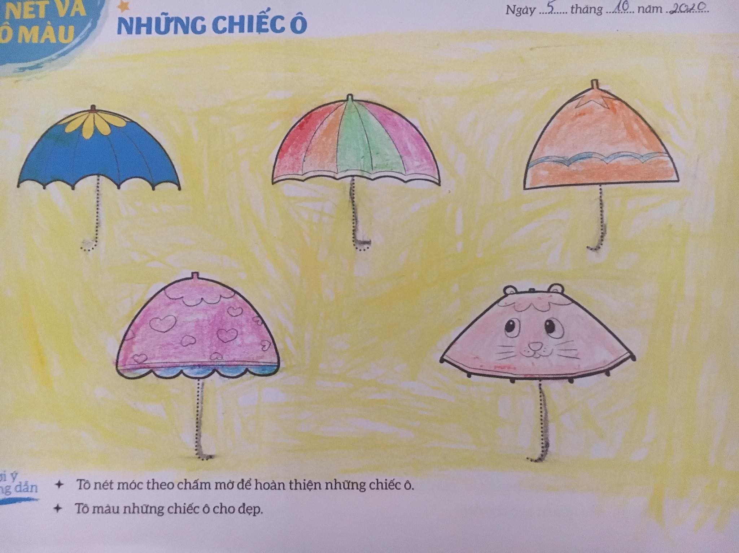

Slide 8

*Hướng dẫn trẻ tô nét và tô màu
- Hỏi trẻ cách cầm bút
- Hướng dẫn trẻ ngồi đúng tư thế, dặn trẻ giữ gìn sách, bút màu.
- Hướng dẫn trẻ cách tô nét, tô màu.

Slide 9

* Trẻ thực hiện:
- Cô bao quát giúp đỡ một số trẻ còn lúng túng
Quan tâm tới cháu còn chưa biết cầm bút, cầm bút chưa đúng, chỉnh tư thế cháu ngồi
- Trẻ treo sản phẩm lên giá
Tô nét và tô màu những chiếc ô
- Cho trẻ nhận xét xem mình thích bài nào và giải thích tại sao?
- Cô nhận xét sản phẩm của trẻ.

Slide 10

3. Kết thúc
Nhận xét, tuyên dương trẻ.

